Slide 1

Педагогический совет
Тема: «Итоговый педсовет»
в форме телепередачи «ТВП – творческая встреча педагогов».

Slide 2
Проанализировать выполнение годового плана за учебный год
Задачи:
Подведение итогов работы дошкольной организации по реализации годового плана, обсудить перспективы деятельности на летний период и следующий учебный год
Цель педсовета
Проанализировать участие педагогов в методической работе, конкурсной деятельности
Утвердить план летней оздоровительной работы
Наметить направления работы на 2026 – 2027 учебный год

Slide 3


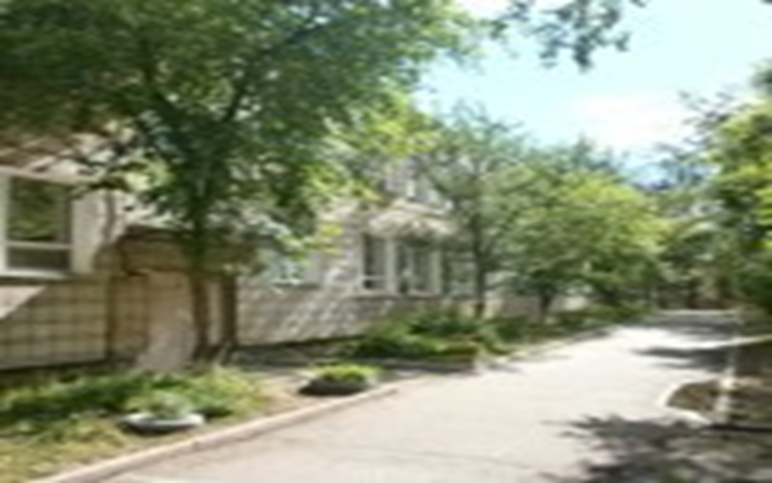

Slide 4


Slide 5
Программа передач на сегодняшний день
- «Разговор по существу»;
- «Годовые вести»;
- «Мастер чистых фонем»;
-«Вести с горячих точек»;
- « Топ, топ, топает малыш»
- «Калейдоскоп историй»;
- «У нас интересно!»;
- «Не забывается такое никогда!»;
- «На пороге школьной жизни»;
- «О погоде»;
-«Летняя карусель».

Slide 6
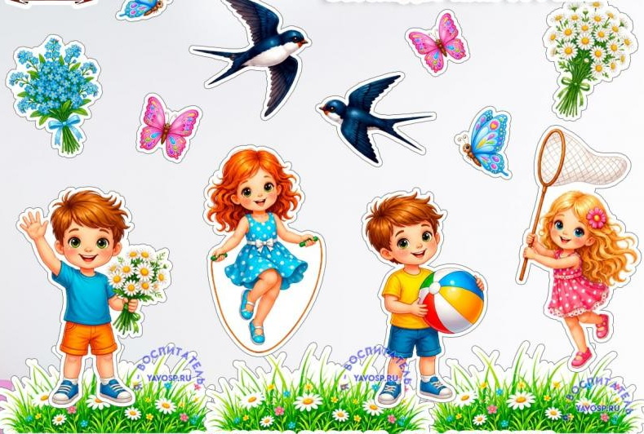

«Разговор по существу»

Slide 7
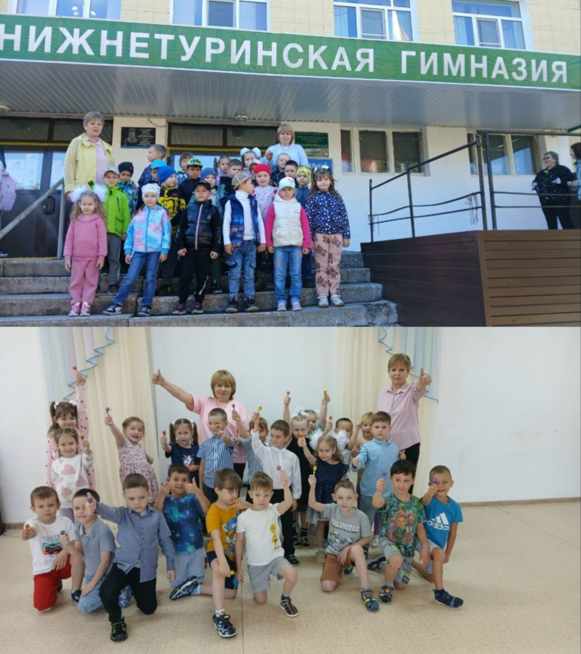
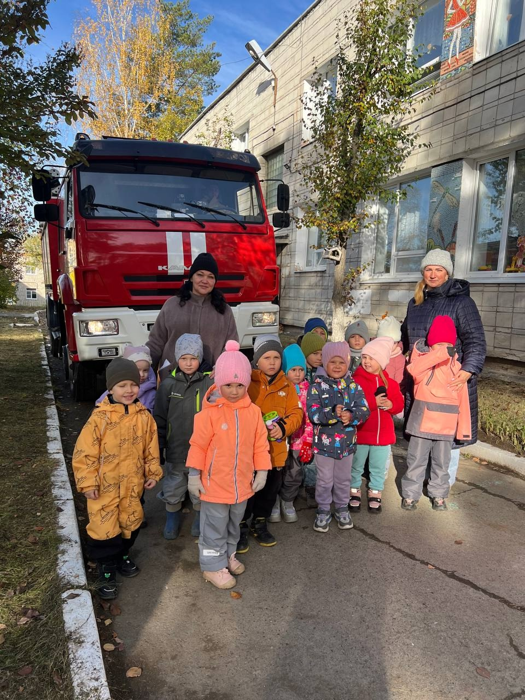
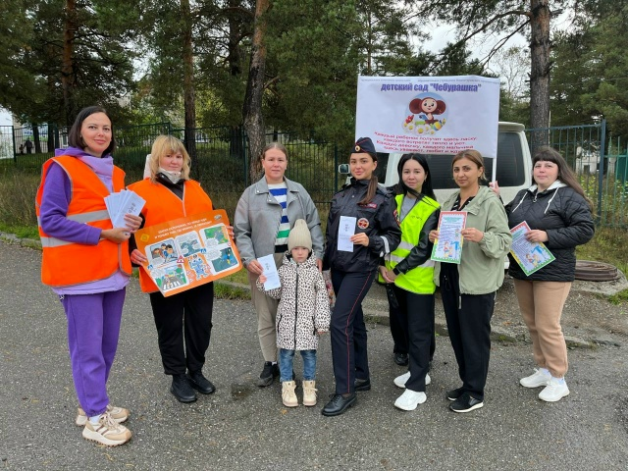
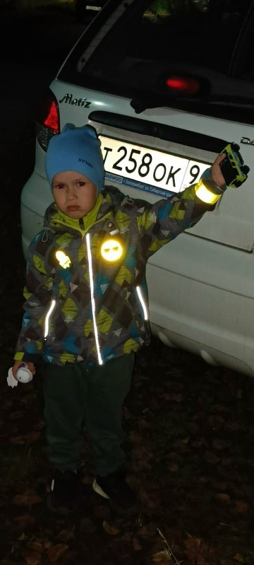
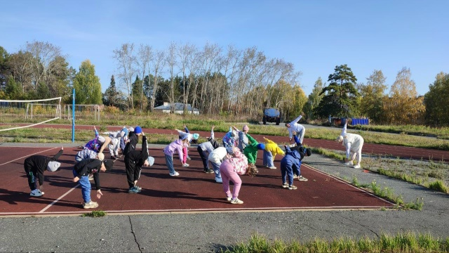
День знаний Программа «Годовые вести» Внимание, пожарная
эвакуация
"Родительский патруль"
Декада бега в детском саду
Световозвращающие элементы

Slide 8
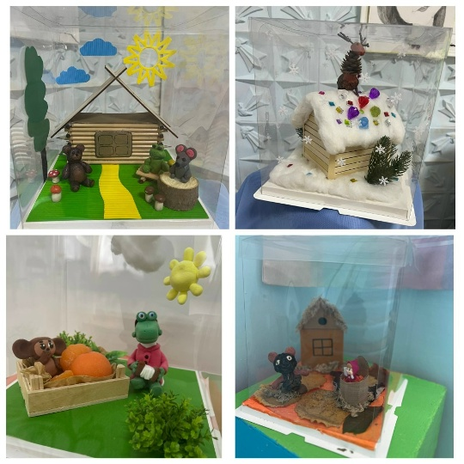
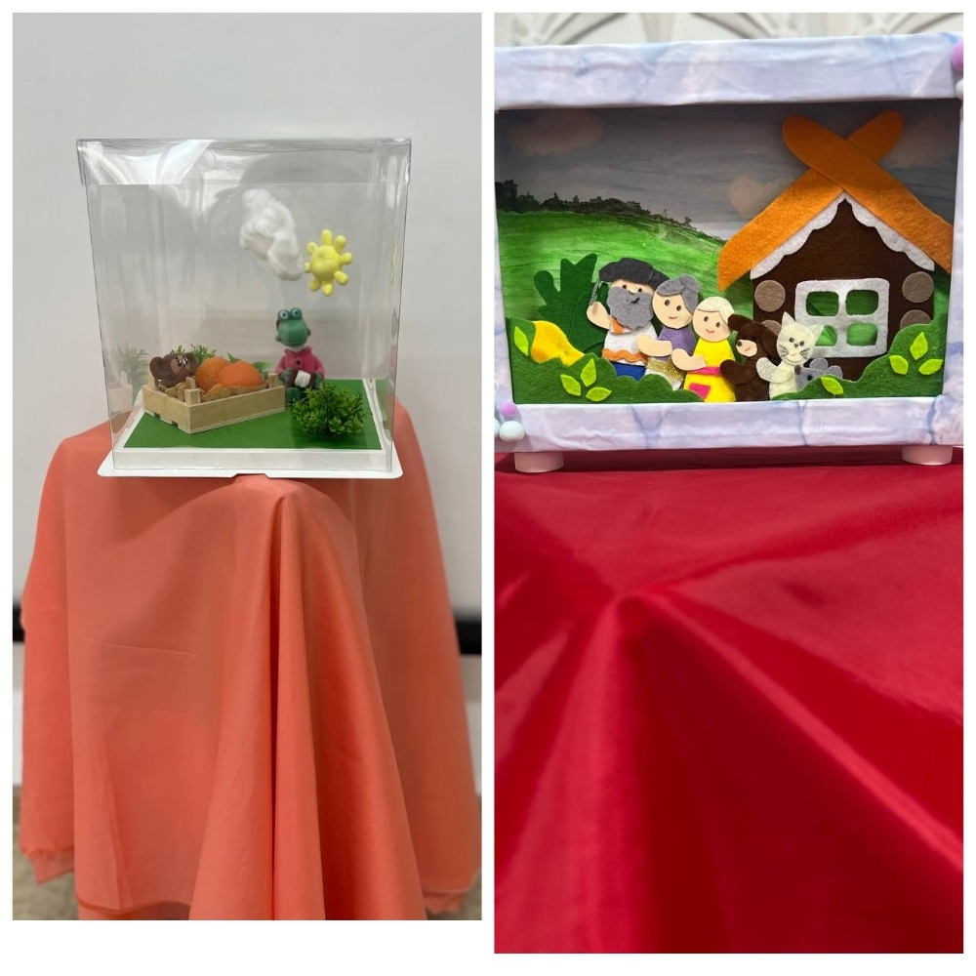
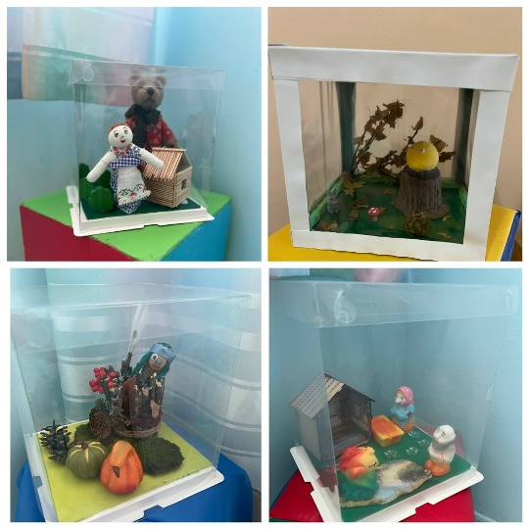
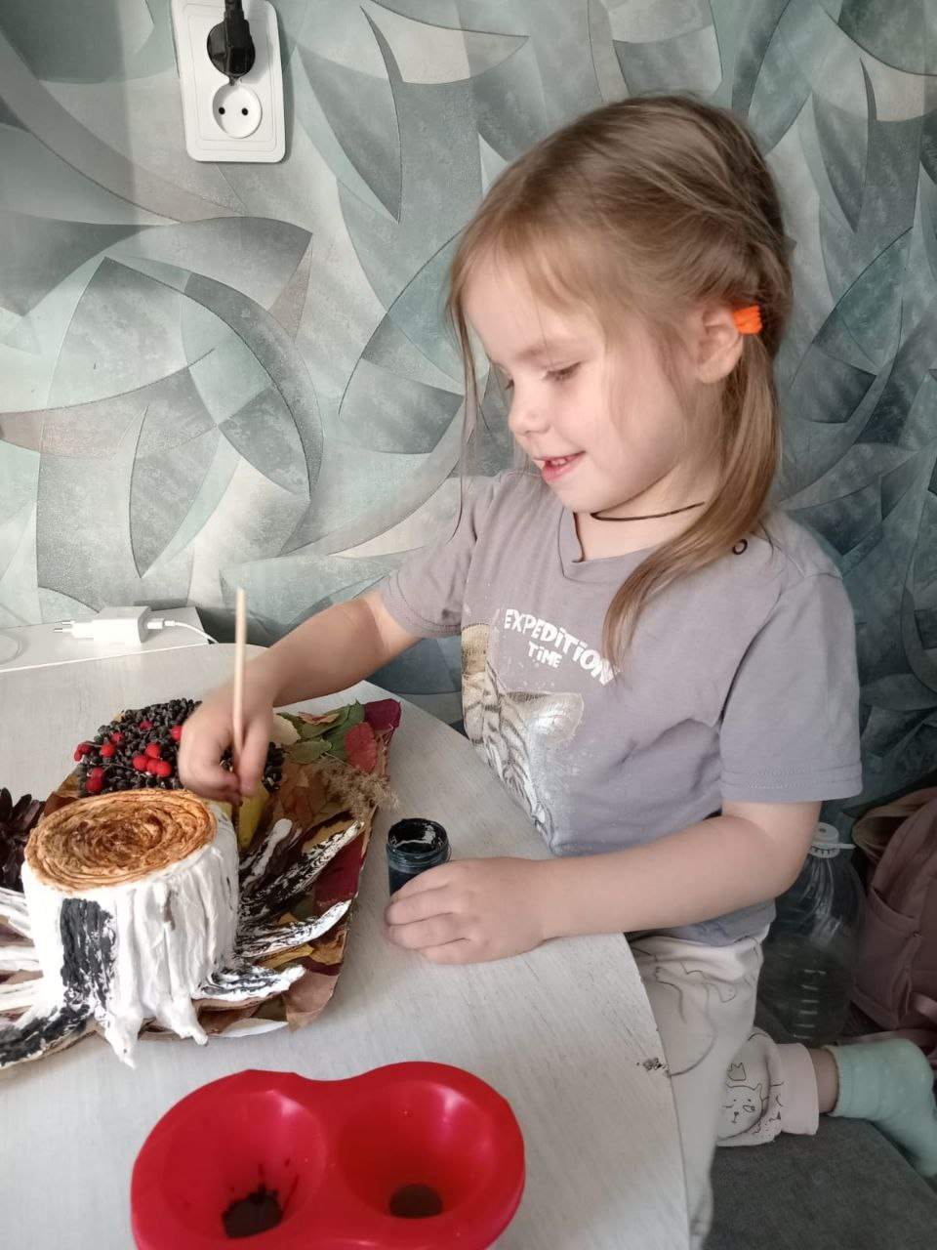
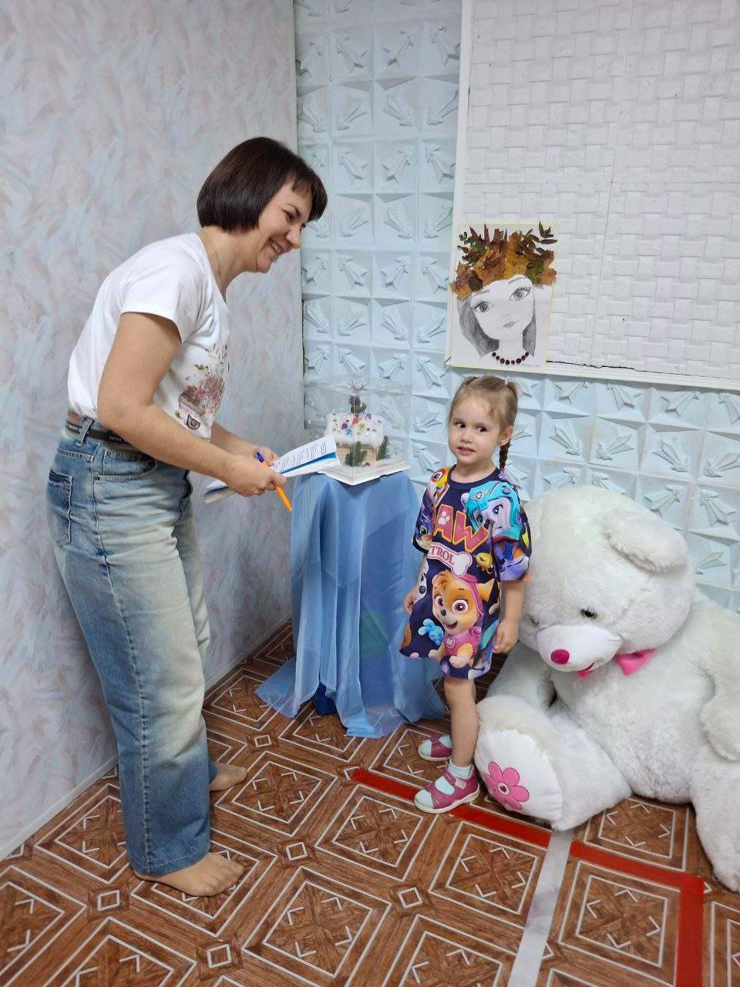
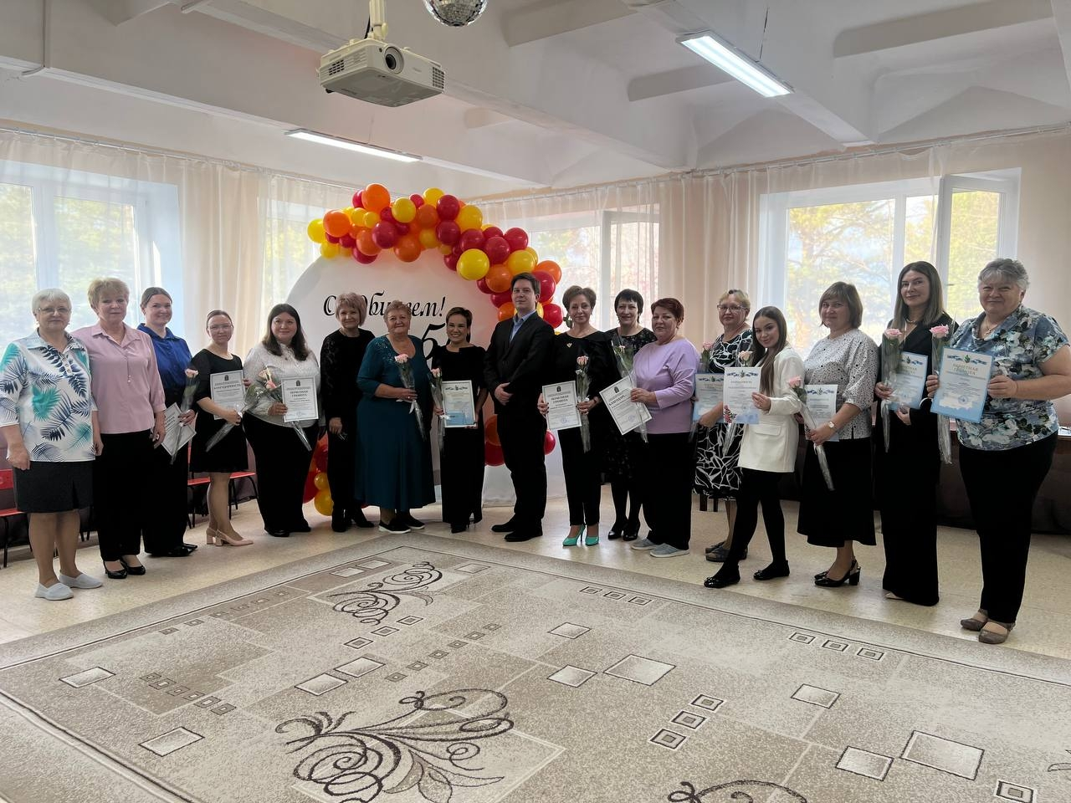
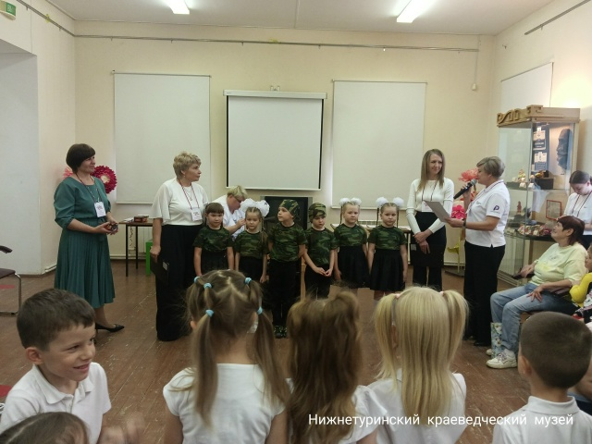
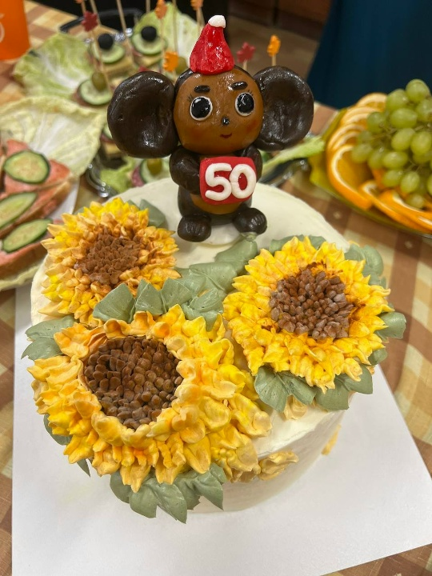
"Творчество в кубе"
Нашему любимому детскому саду — 50 лет! Социальная акция «Дорогой детства

Slide 9
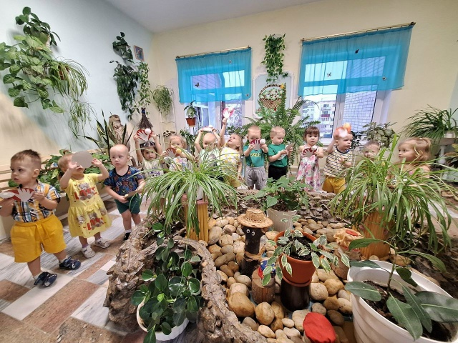
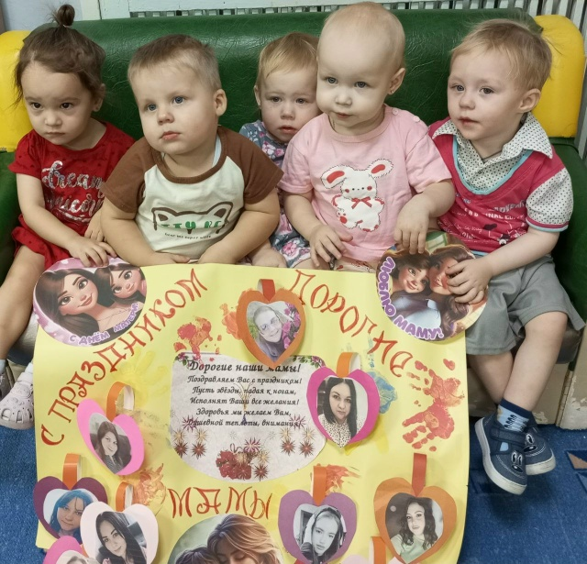
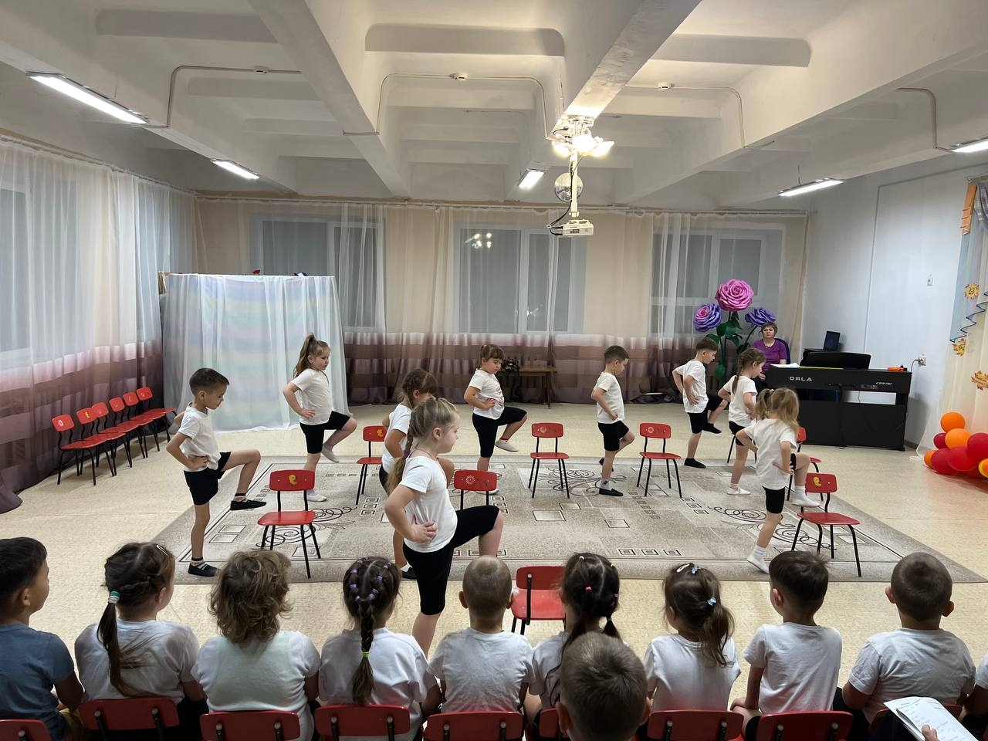
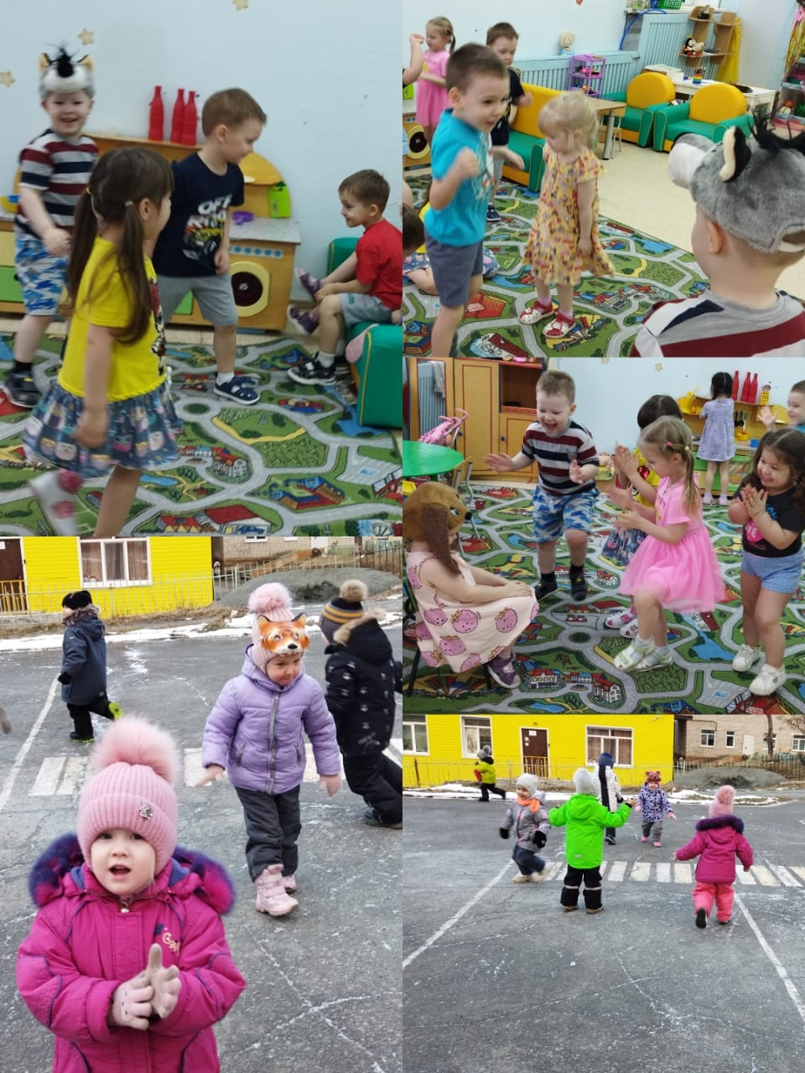
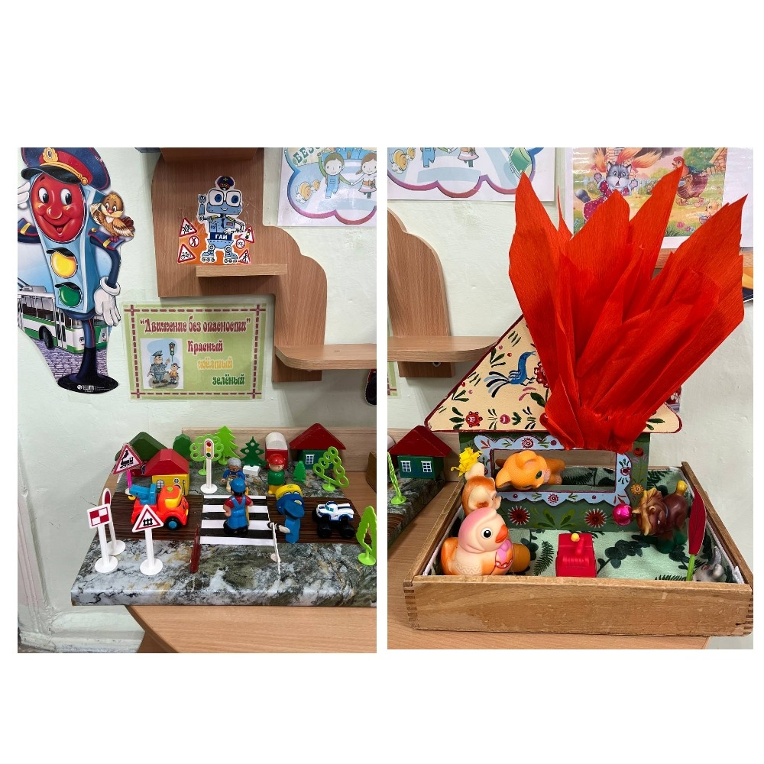
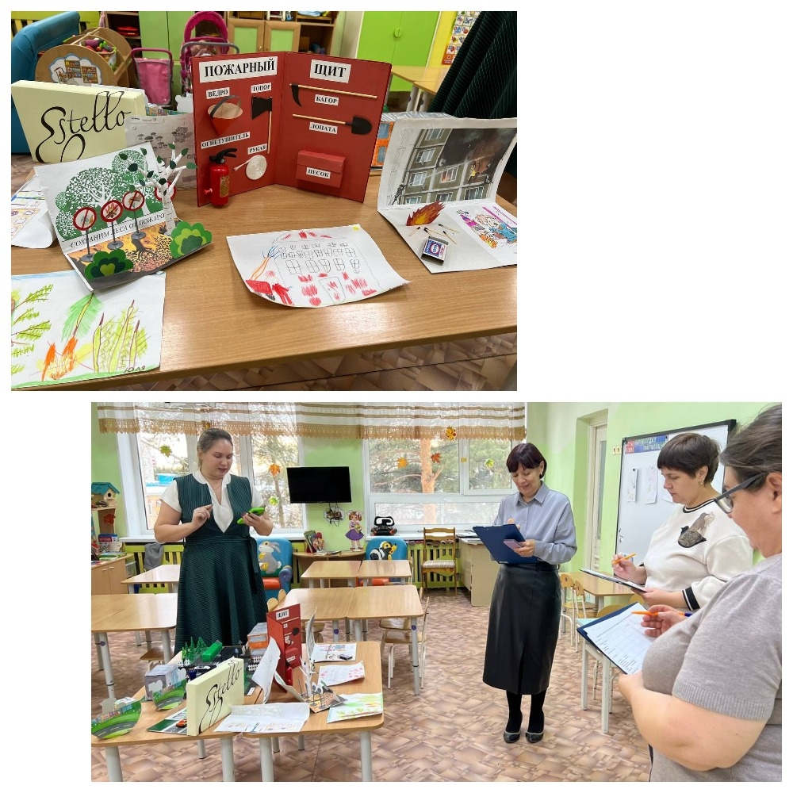
Поздравляем любимых мамочек! Я здоровье берегу – сам себе я помогу
Конкурс поделок-миниатюр (макетов)
«ОСНОВЫ БЕЗОПАСНОСТИ ЖИЗНЕДЕЯТЕЛЬНОСТИ»

Slide 10
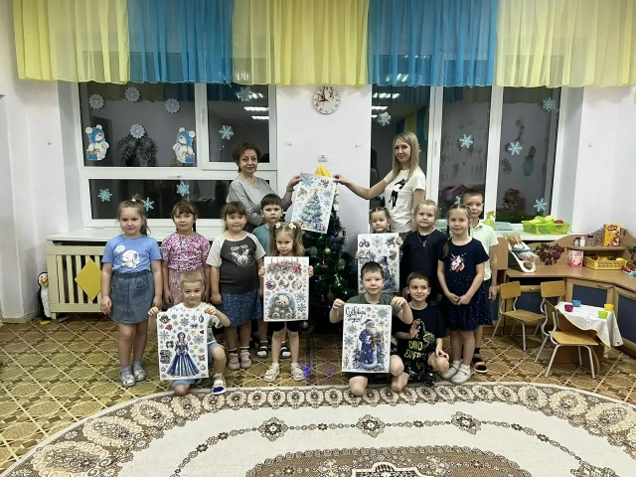
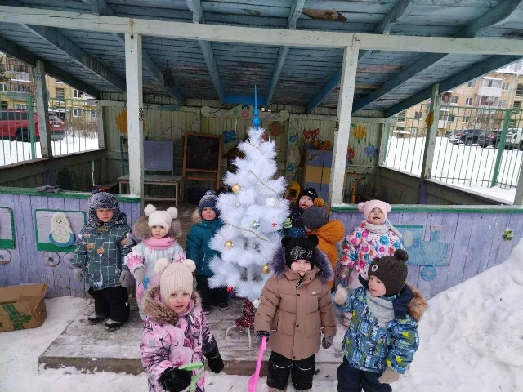
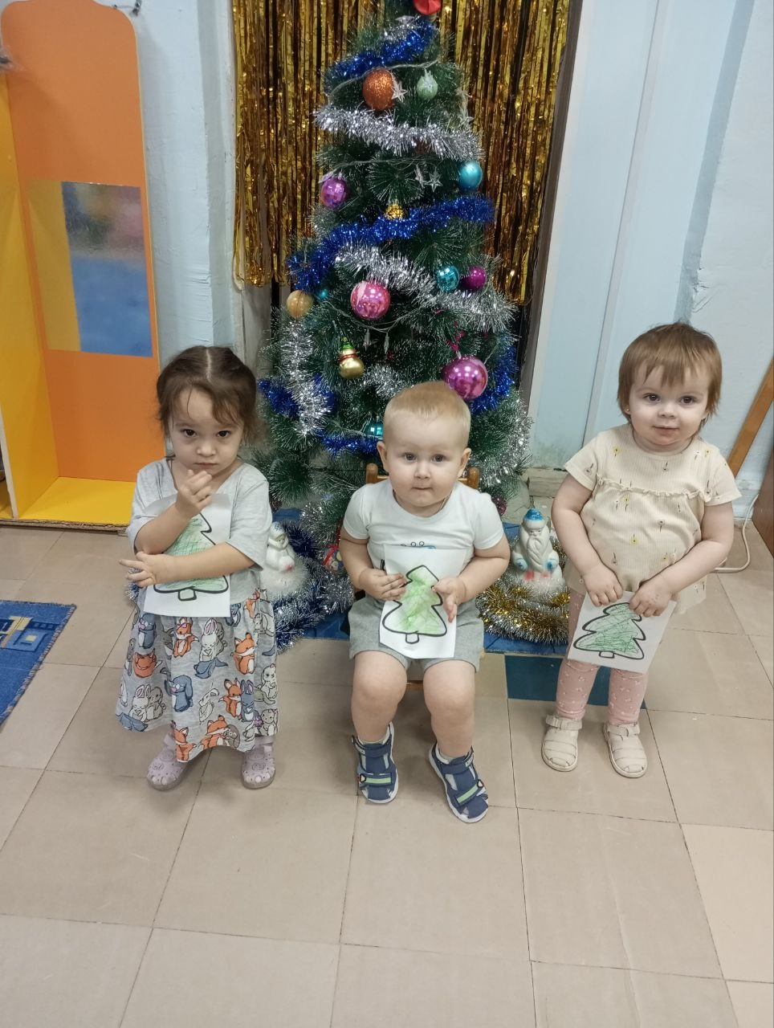
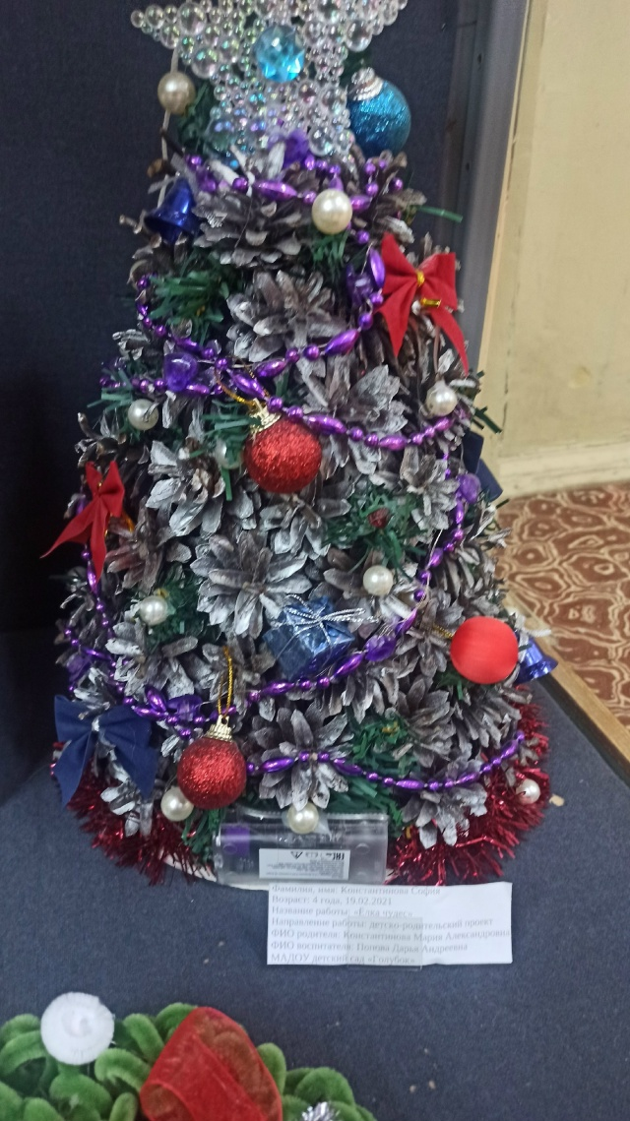
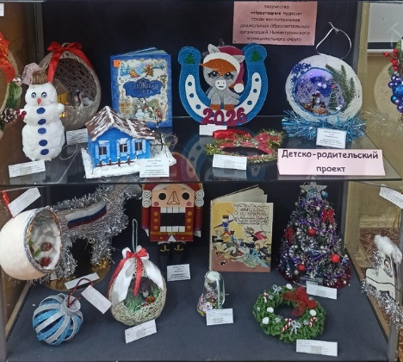
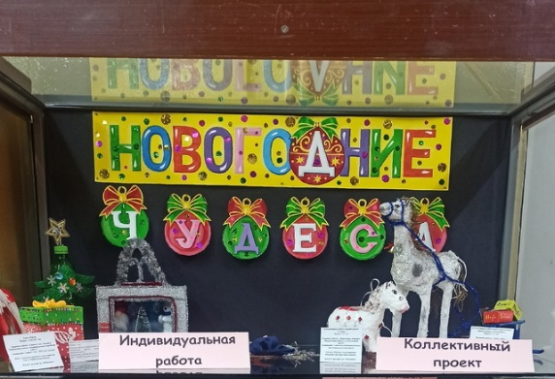
Фоточеллендж "Красивых ёлок будет много
Выставка декоративно-прикладного творчества "Новогодние чудеса"

Slide 11
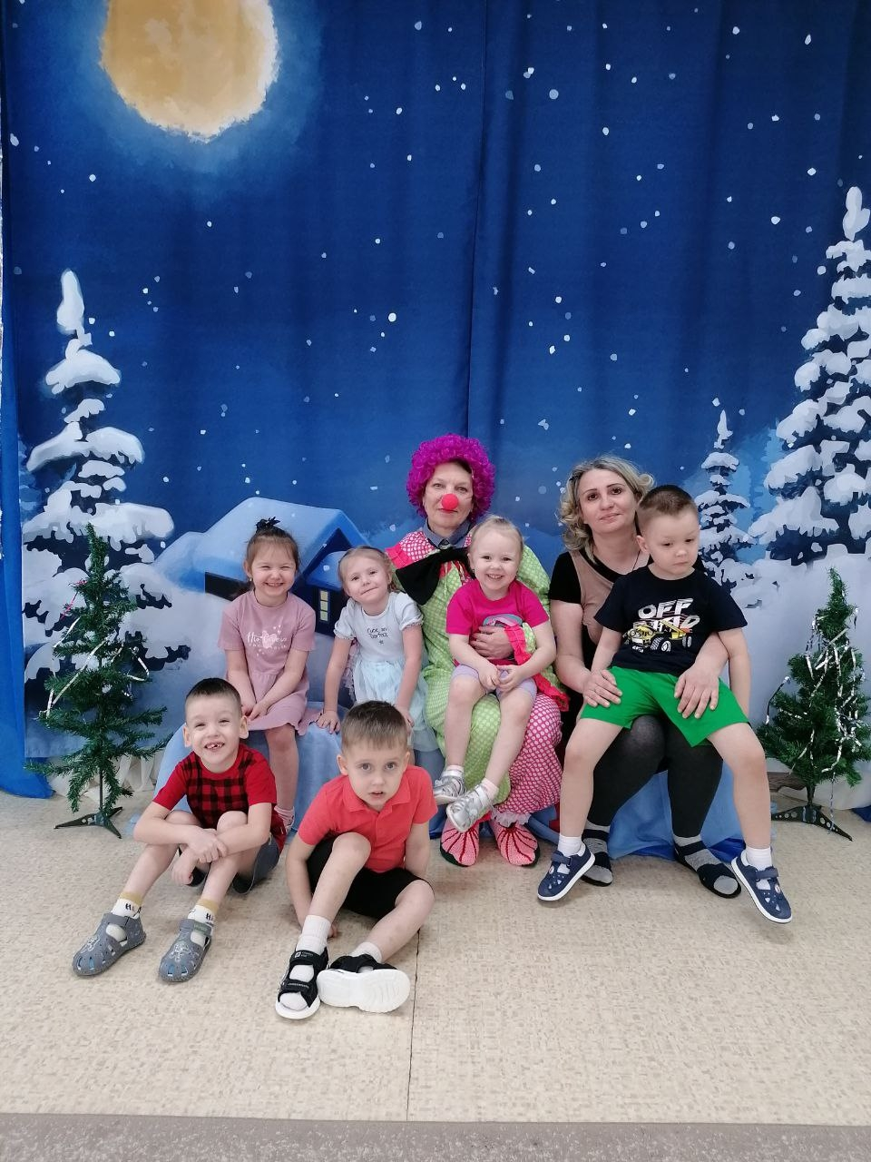
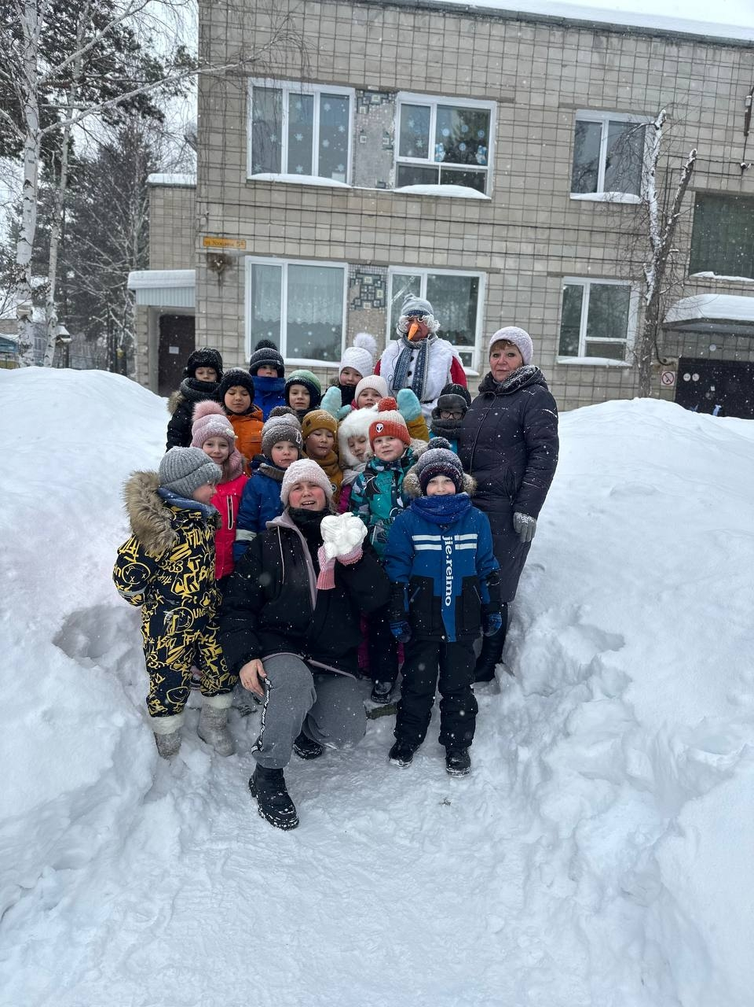
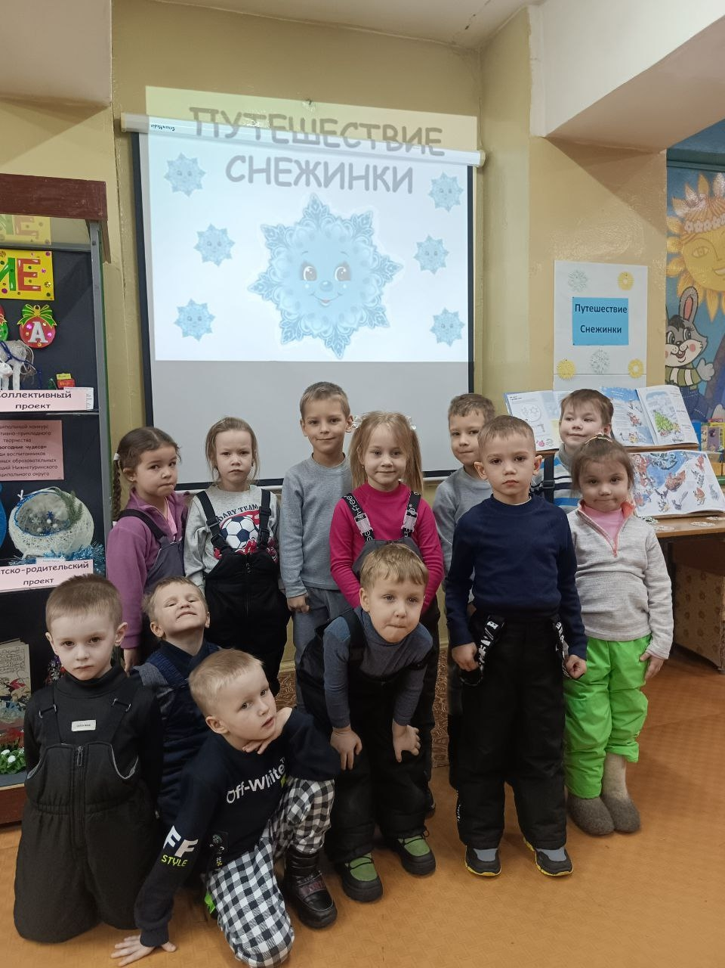
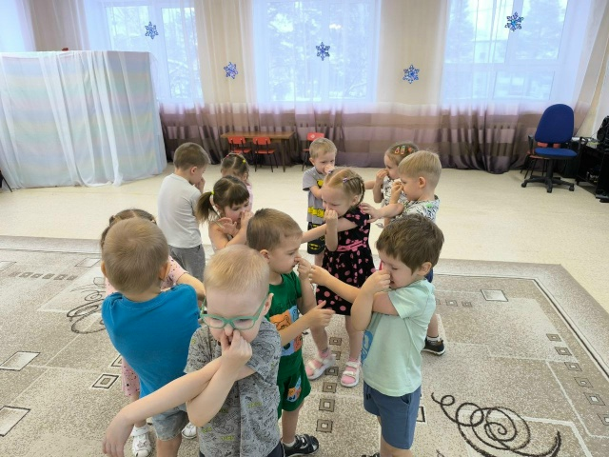
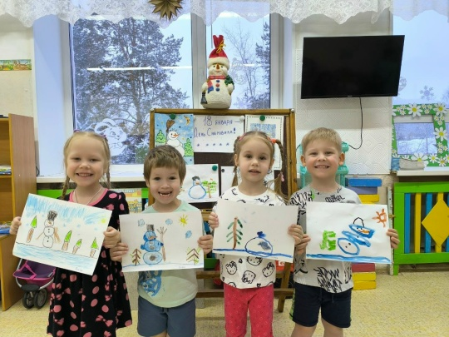
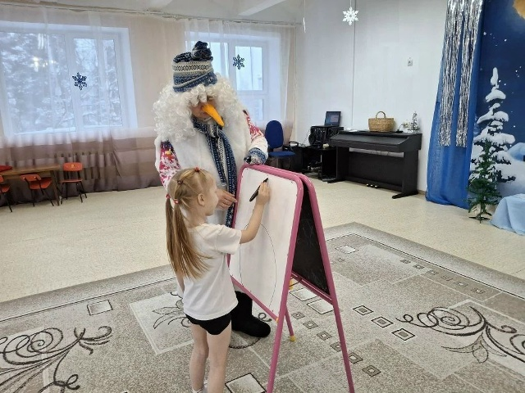
День дружеских объятий День снеговика! «Путешествие Снежинки»

Slide 12
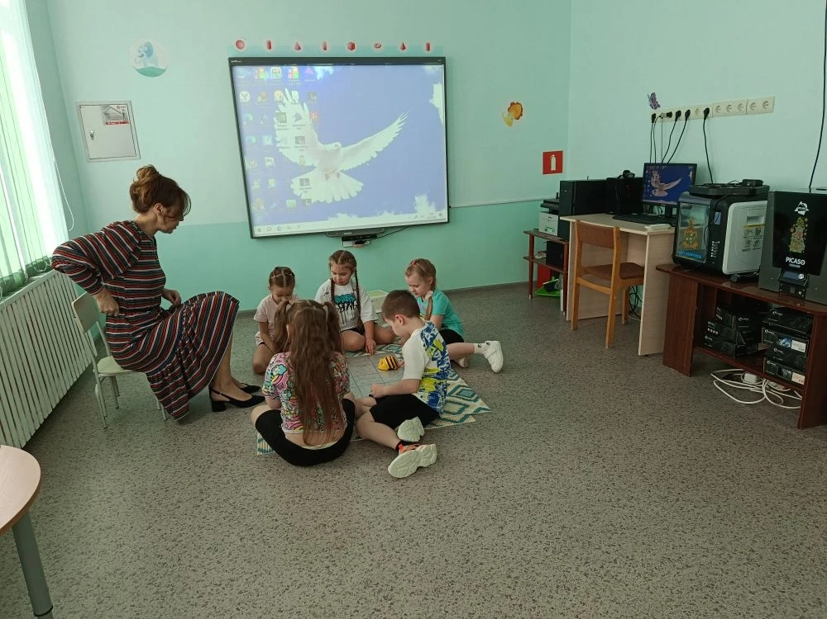
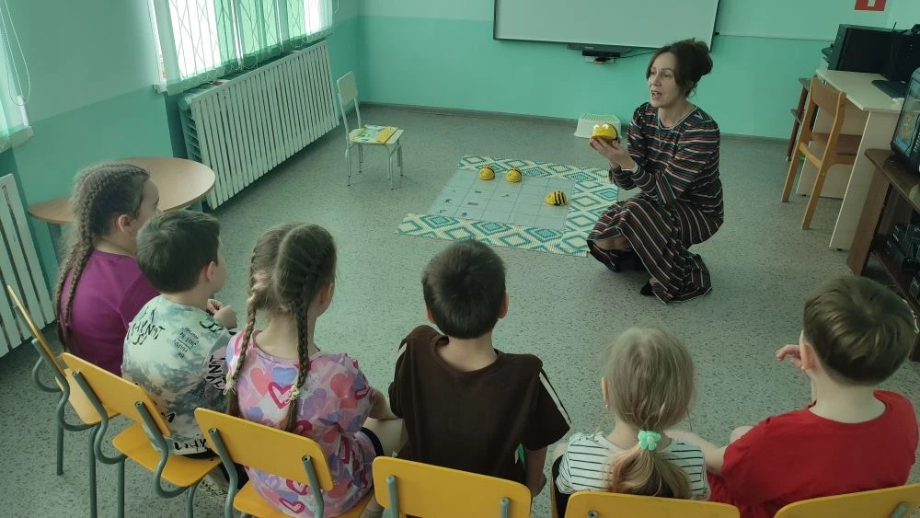
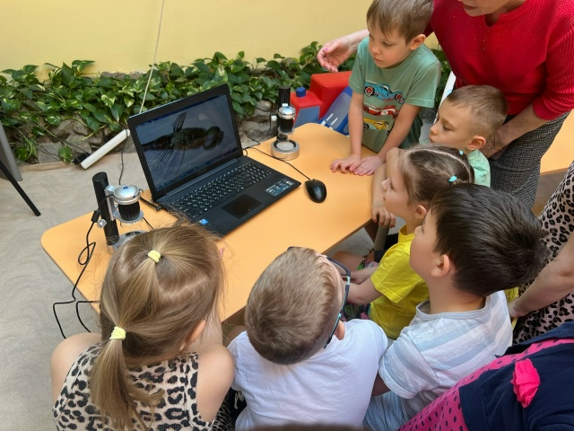
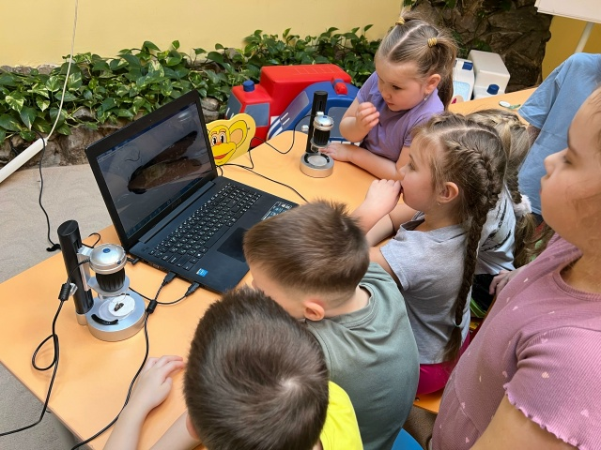
Путешествие в мир технологий и открытий!
Этот удивительный мир под микроскопом!

Slide 13
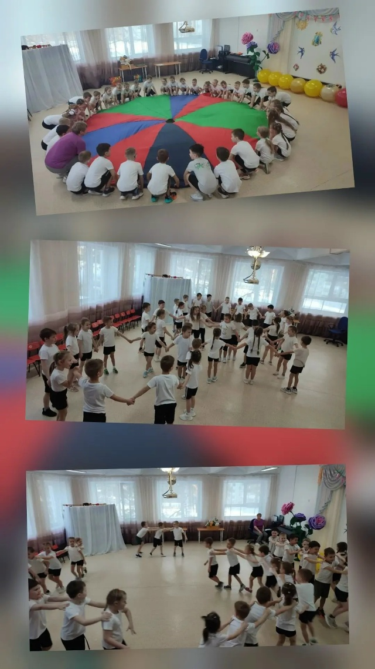
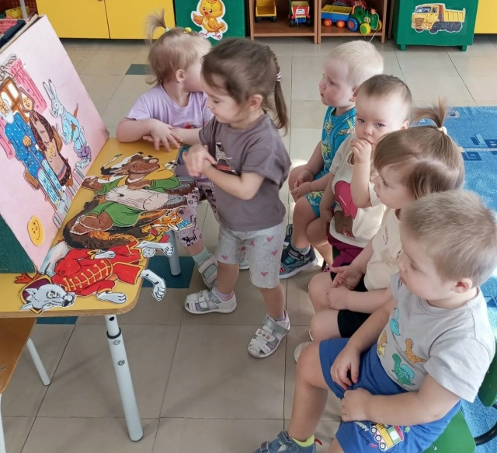
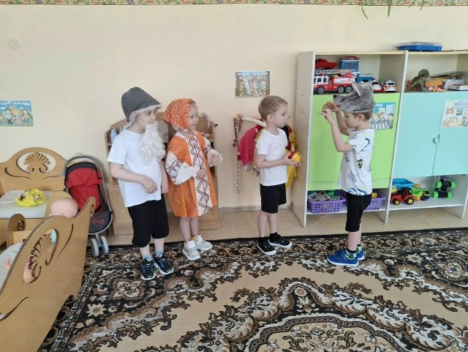
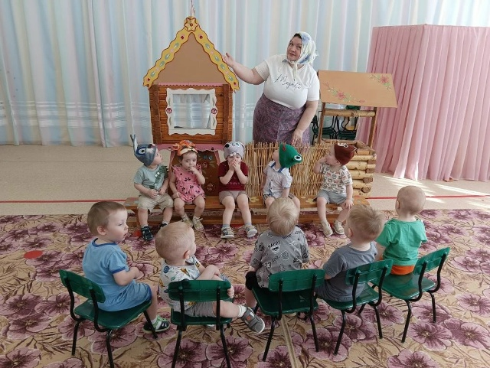
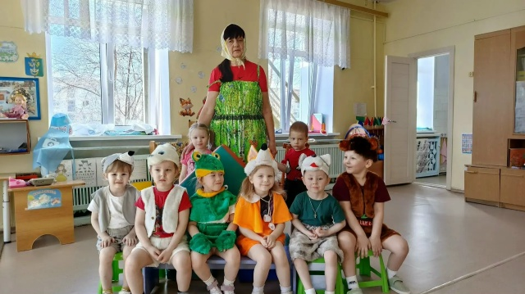
Международный день Земли Неделя «Волшебный мир театра

Slide 14
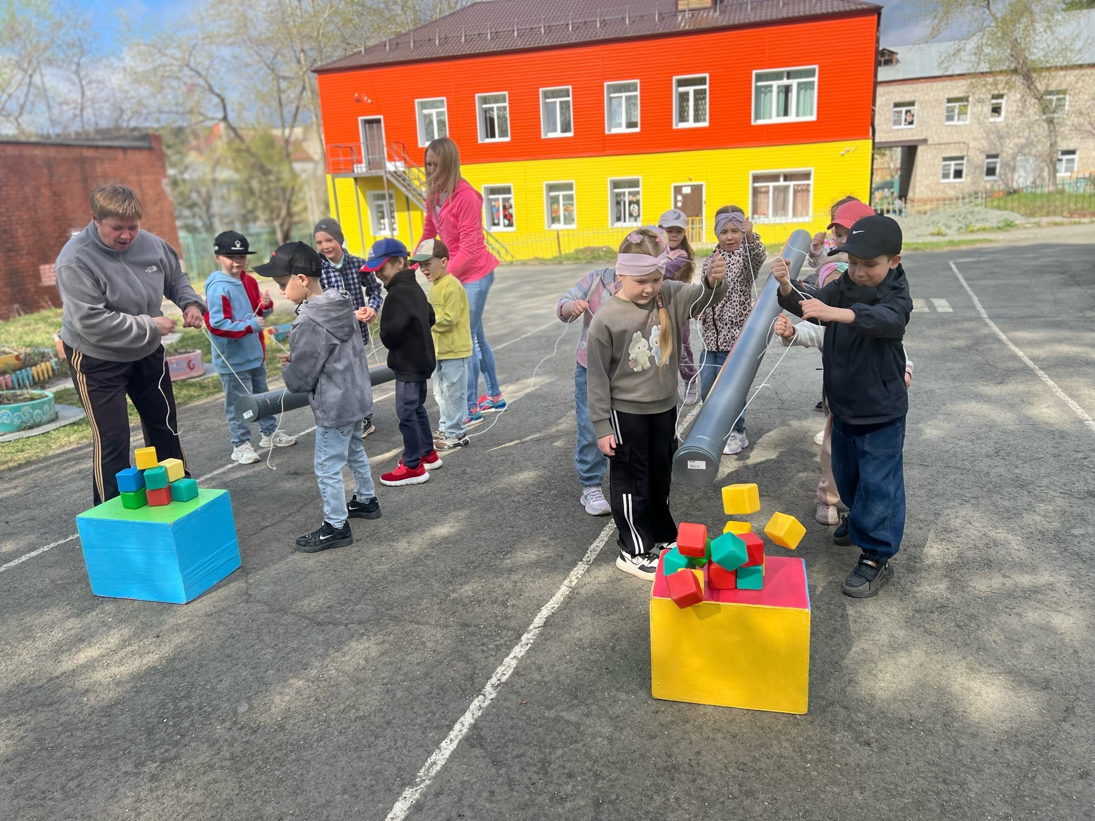
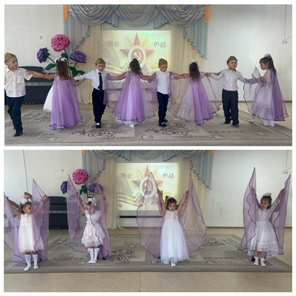
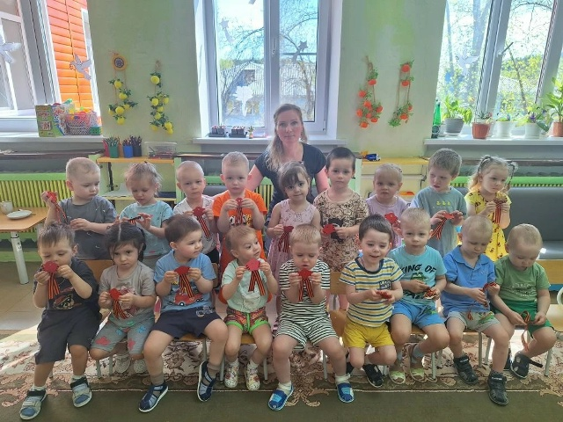
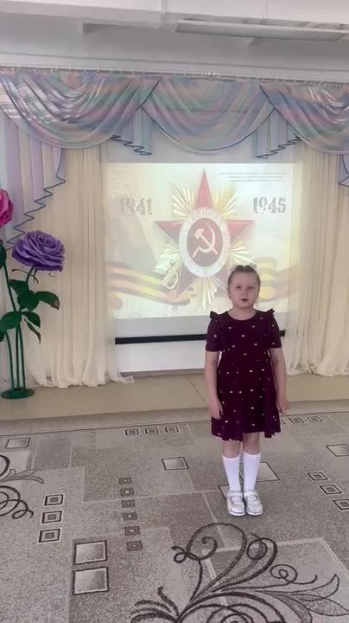
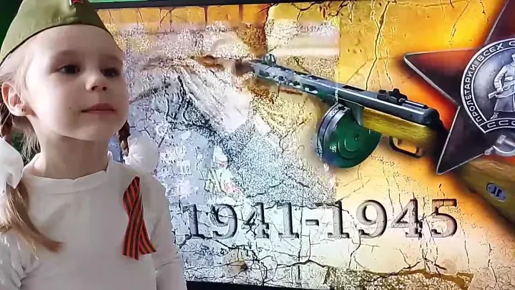
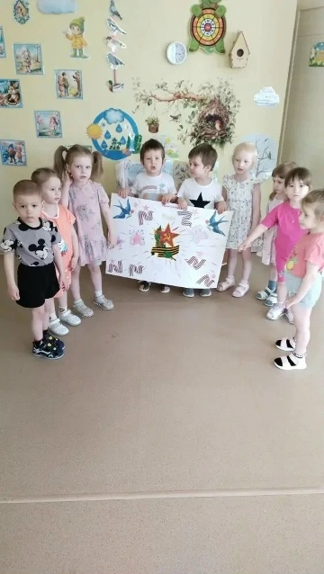
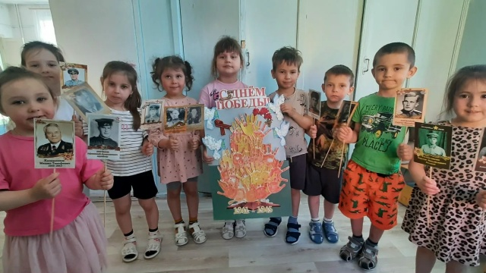
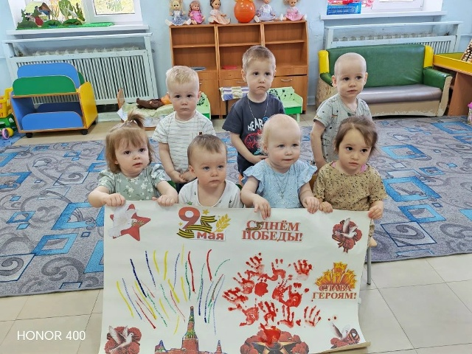

ДЕНЬ ПОБЕДЫ

Slide 15






Семинар г. Екатеринбург Орлята-дошколята Игра-путешествие
общество «Знаний» в действии « Я природу берегу»
Дружба объединяет Россию! Орлёнок-спортсмен. Орленок- эколог!

Slide 16





Установочный педсовет «Путешествие в новый учебный год»

Slide 17


Педагогический совет на тему: «Создание условий для сохранения и укрепления здоровья детей, физкультурно-оздоровительной работы в МАДОУ».

Slide 18





Педагогический совет на тему: «Конструктивно-модельная деятельность — инструмент развития интеллектуальных способностей, познавательных интересов и творческой личности ребёнка-дошкольника».

Slide 19






Гости детского сада: «Школа молодого воспитателя», семинар-практикум для педагогов ….
«Надежный тыл» День пожилого человека

Slide 20






Профориентационная экскурсия в детском саду!

Slide 21










Наши достижения
VI муниципальный фестивалб "Лаборатория открытий"!!! "ТОМАТНЫЕ ФЕЕЧКИ" - София Зырянова и Любовь Топоровских , 1 место!!!
Кросс нации, Филинских Екатерина 3 место
«Весёлые старты», 3 место
X муниципальный конкурс чтецов «Радуга»: Данил Васильев, Дмитрий Дрожжин
XIII муниципальный интеллектуальный конкурс «Соображалки»: "ЗНАТОКИ" - в номинации "Самые сообразительные"
Конкурс видеороликов «Светлячок»!,
1 место - София Зырянова,
3 место - Данил Васильев,
3 место - Александр Герман
X муниципальный шашечный турнир "Королева шашек"
Спортивные состязание по лёгкой атлетике!
XIV Муниципальная игра-викторина "СТРАНА СВЕТОФОРиЯ, победа в номинации "Самая сообразительная команда"!
III муниципальный военно-патриотический фестиваль

Slide 22
Общие результаты мониторинговых исследований по МАДОУ в целом по каждой из 5 областей
Высокий уровень увеличился на 42,2%

Slide 23
Познавательное развитие
Высокий уровень увеличился на 47%

Slide 24
Речевое развитие
Высокий уровень увеличился на 34,1 %

Slide 25
Художественно-эстетическое развитие
Высокий уровень увеличился на 51,8 %

Slide 26
Физическое развитие
Высокий уровень увеличился на 49,6 %

Slide 27
Группы раннего возраста (1-2 года)
Развитие понимания речи – 30,4%
Развитие активной речи – 30%
Сенсорное развитие – 16,6%
Развитие игры и действий с предметами – 24,2%
Развитие движений – 34,2%
Культурно-гигиенические навыки – 23%

Slide 28
Уровень освоения воспитанниками ОП ДОУ

Slide 29

«Мастер чистых фонем»»

Slide 30

Игра-разминка «Ассоциация»

Slide 31

«Вести с горячих точек»

Slide 32

«Топ, топ, топает малыш»

Slide 33

«Калейдоскоп историй»

Slide 34

«У нас интересно!»

Slide 35

«Имя- свои качества на первую букву имени».

Slide 36

«Не забывается такое никогда!»

Slide 37


« Цветной мир !»

Slide 38

«На пороге школьной жизни!»

Slide 39


«Новости спорта!»

Slide 40

«Летняя карусель!»
Муниципальное автономное дошкольное образовательное учреждение
Нижнетуринского муниципального округа детский сад «Чебурашка»
План
летней оздоровительной работы
МАДОУ детский сад «Чебурашка»
«Как повезло тебе и мне! Мы родились в такой стране,
где люди все – одна семья, куда ни глянь – кругом друзья!»
2026

Slide 41





«О погоде»!
Дерево пожеланий

Slide 42
«Коротко о главном!»
Мероприятия и задачи годового плана за 2025-2026 учебный год считать выполненными, работу коллектива считать удовлетворительной.
2. Утвердить план мероприятий на ЛОП и принять к исполнению.
3. Педагогам реализовывать систему мероприятий, направленных на оздоровление и физическое воспитание детей, развитие самостоятельности, инициативности, любознательности в летний оздоровительный период.
4. Подготовить проект плана работы МАДОУ на 2026/27 учебный год с учетом приоритетных направлений.

Slide 43


